Slide 1
给家乡孩子的信

Slide 2
本文是一封书信。作家巴金爷爷在信中，情真意切地表达了对家乡孩子真诚的关怀、亲切的勉励，抒发了自己要让生命开花的美好情感。教育孩子们要为社会添光彩，为别人奉献爱。

Slide 3
课文共6个自然段
（1）写孩子们的信给巴金爷爷带来了温暖，巴金爷爷表示感谢。
（2）写为了不让孩子们失望，巴金爷爷带病写了这封回信，代替他与孩子们见面。
（3）写巴金爷爷无限热爱祖国和同胞，他认为自己是一个平凡的人，但仍要让自己的生命开花。
（4）写巴金爷爷认为自己的时间有限了，他十分珍惜每分每秒。
（5）写巴金爷爷希望孩子们爱惜时间，好好学习。
（6）写巴金爷爷对孩子们的祝福。

Slide 4
不动笔墨不读书
珍惜 羡慕 真诚
光阴 宽广 奉献
争先恐后 好不热闹
Notes:
争先恐后：抢着向前，唯恐落后。
奉献：恭敬地交付，呈献。
羡慕：看见别人有某种长处、好处或有利条件而希望自己也有。

Slide 5
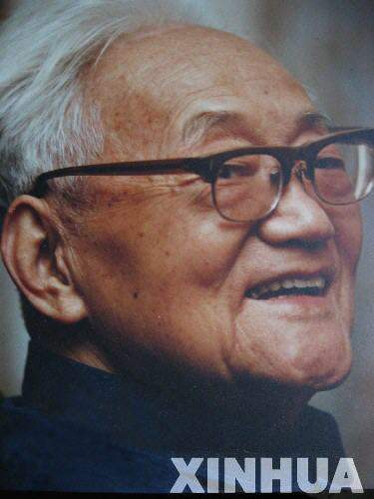
我
眼
中
的
巴
金

Slide 6
精读指导
我写作不是我有才华，而是我有感情，对我的祖国和同胞有无限的爱，我用作品表达我的这种感情。

Slide 7
每天每夜热情在我的身体内燃烧起来，好像一根鞭子在抽我的心，眼前是无数惨痛的图画，大多数人的受苦和我自己的受苦，它们使我的手颤动。我不停地写着，我的手不能制止地迅速地在纸上移动，似乎许多许多人都借着我的手来倾诉他们的痛苦。我忘了自己，忘了周围的一切。我就是这样写完我的长篇小说《家》和其他的作品的。

Slide 8
精读指导
我思索，我追求，终于明白生命的意义在于奉献而不在于享受。

Slide 9
口语练习
人生的意义在于奉献，而不在于索取。如果你是一棵大树，就要（ ）；如果你是一泓清泉，就要（ ）；如果你是（ ），就（ ）……

Slide 10
精读指导
我愿意再活一次，重新学习，重新工作，让我的生命开花结果。
让生命开花，就是＿＿＿，而不是＿＿＿＿＿＿。

Slide 11
口语练习
让我们的生命为别人开一次花：一次无偿的献血是一朵花，一句关切的问候是一朵花，（ ）是一朵花，（ ）是一朵花……能为别人开花的心是善良的心，能为别人生活绚丽而付出的人是伟大的人。

Slide 12
精读指导
人活着不是为了白吃干饭，我们活着就是要给我们生活其中的社会添上一点光彩。

Slide 13
感动中国颁奖词
穿越一个世纪，见证沧桑百年，刻画历史巨变，一个生命竟如此厚重。他在字里行间燃烧的激 情，点亮多少人灵魂的灯塔；他在人生中真诚的行走，叩响多少人心灵的大门。他贯穿于文字和生命中的热情、忧患、良知，将在文学史册中永远闪耀着璀璨的光辉。

Slide 14
课后习题2
第一句中的“终于”强调了巴金爷爷在提笔写字非常困难的情况下，坚持着给家乡孩子们回信，体现了巴金爷爷对家乡孩子的理解和关爱。
第二句中“终于”强调了巴金爷爷对生命意义的感悟是经过种种努力“思索”、“追求”之后得来的。
这两个“终于”如果省略了，不仅语气上显得平缓，表意上也失去了强调。

Slide 15
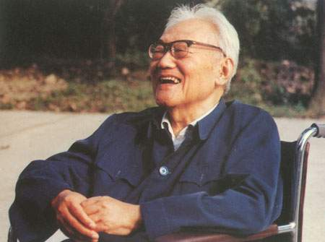
拓展延伸

Slide 16
给巴金爷爷写信
要求：
（1） 注意信的格式 ；
（2） 以家乡孩子的身份。转换角色。
（现在我们是是巴金爷爷家乡的孩子，我们的心已飞到巴金爷爷的身边了，要面对面地和巴金爷爷说话。）

Slide 17
书信的格式包括个五部分：
称呼、正文、结尾、署名、日期。
亲爱的同学们（称呼）：
谢谢你们写信我…………………………
……………………………………………………………………………………………………………………………………………………………………………………………………………………。（正文）
我真诚地祝福你们。（结尾）
署名
日期

Slide 18
作 业
1、写近义词。
珍 惜（ ） 真 诚（ ）
祝 福（ ） 花 费（ ）
2、写反义词。
有 限（ ） 失 望（ ）
奉 献（ ） 杰 出（ ）
3、改正错别字
长途旋行（ ）兴高彩烈（ ）
走头无路（ ）不屈不绕（ ）
万古常青（ ）

Slide 19
作 业
（1） 活着，不是为了白吃干饭。（改为反
问句）
（2） 我多么想看见你们天真的笑脸和歌唱
般的话语。（修改病句）
（3）（ ）我有病，写字困难，（ ）不
能给每个同学写一封回信。
（填上关联词）
（4）你们面前有无比宽广的道路，你们心里
有那么美好的事物。（缩句）

